Slide 1

TRUYỀN THÔNG HỘI NGHỊ LÃNH ĐẠO MISA 2021
Tháng 3/2021

Slide 2

1
Mục đích của Hội nghị lãnh đạo
2
Khẩu hiệu hành động
3
Tóm tắt chuyên đề
4

Slide 3
1
Mục đích của Hội nghị lãnh đạo

Slide 4



Mục đích của Hội nghị lãnh đạo
Cũng là dịp để lãnh đạo, quản lý, nhân viên của MISA cùng nhau giải quyết các bài toán của công ty
Nhìn lại hệ thống, quy trình đã có; cùng nhìn lại mình, nhìn lại thế giới, nhìn lại đối thủ, nhìn các tổ chức tốt đẹp xung quanh để thấy được những điểm hạn chế, điểm cần thay đổi và cải tiến sáng tạo hơn
Là cơ hội học hỏi cho các cấp lãnh đạo, quản lý, nhân viên của MISA

Slide 5
2
Khẩu hiệu hành động

Slide 6



Slide 7
3
Tóm tắt chuyên đề

Slide 8

PHIM TỔNG KẾT NỘI DUNG ĐỊNH HƯỚNG & CÁC CHUYÊN ĐỀ TRONG CHƯƠNG TRÌNH HNLĐ 2021

Slide 9

BỘ QUY TẮC ỨNG XỬ MISA

Slide 10


BỘ QUY TẮC ỨNG XỬ LÀ GÌ?
Là tập hợp các nguyên tắc và kỳ vọng của tổ chức
Hướng dẫn ứng xử cho mọi cá nhân thuộc tổ chức

Slide 11
TẠI SAO MISA CẦN CÓ BỘ QUY TẮC ỨNG XỬ
Tổ chức không thể dựa vào hành động tốt của từng cá nhân riêng lẻ để thúc đẩy sự phát triển.
Tổ chức phải có nguyên tắc để mọi cá nhân hoạt động như một thể thống nhất theo chuẩn mực hành động mà tổ chức xây dựng.
Các công ty hàng đầu về Công nghệ thông tin đều có Bộ quy tắc ứng xử riêng cho mọi thành viên của Công ty.

Slide 12
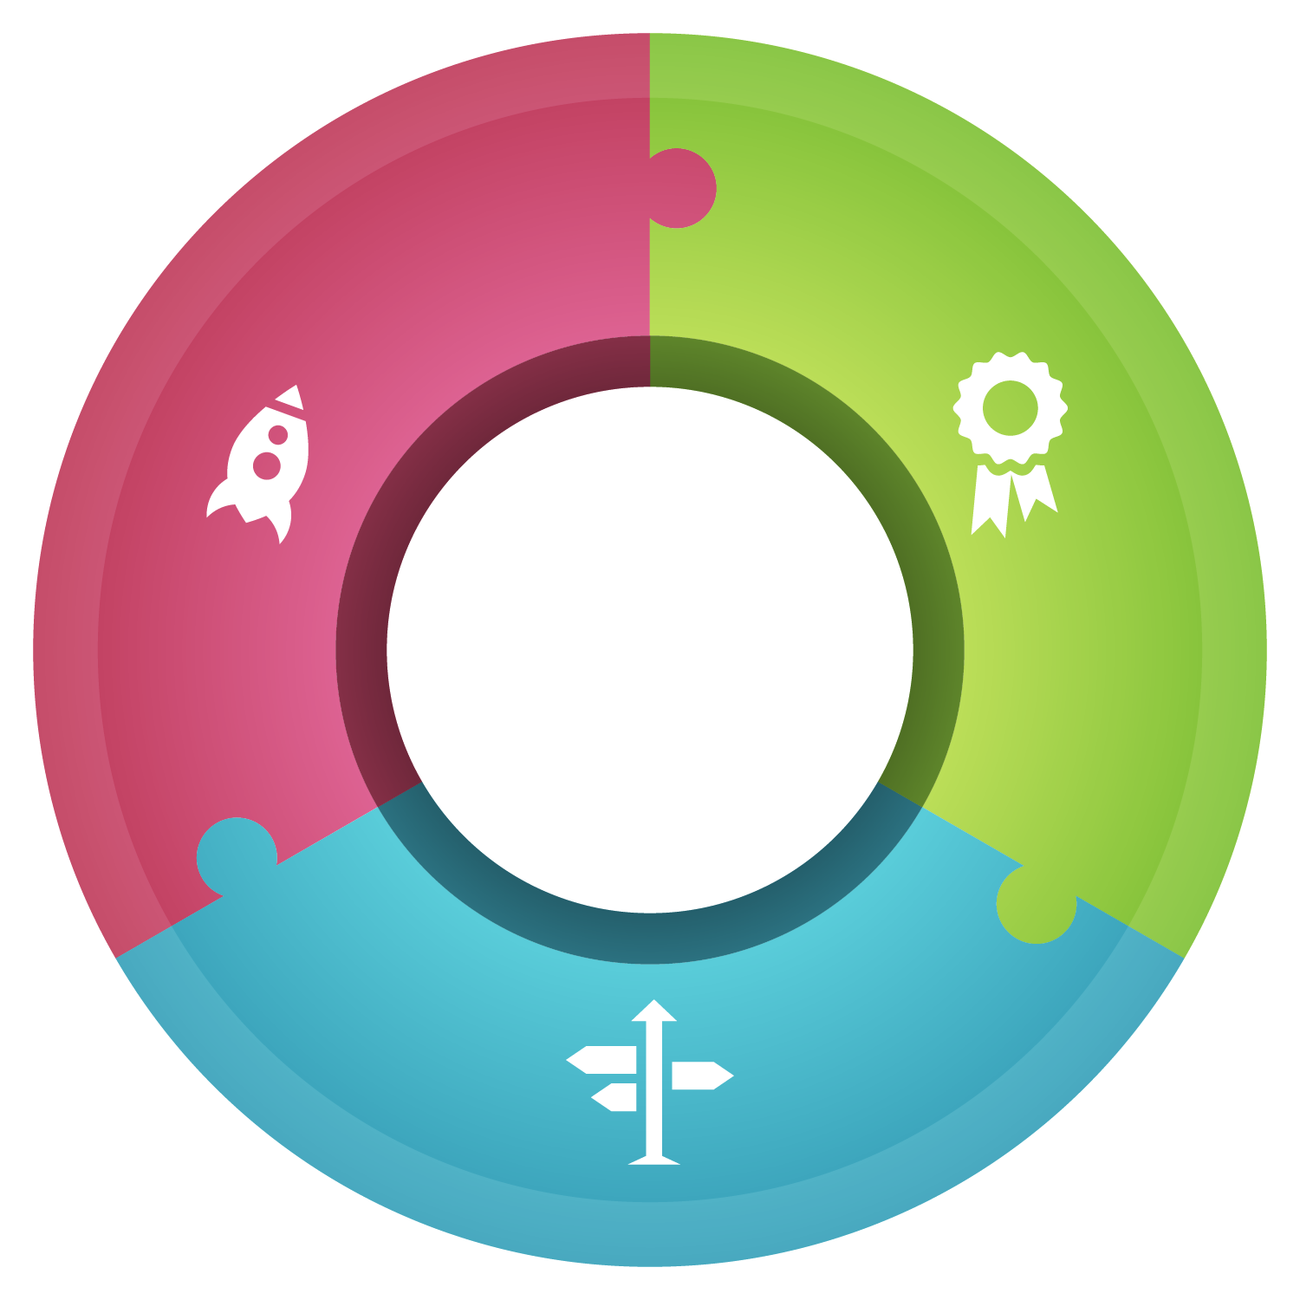
LỢI ÍCH BỘ QUY TẮC ỨNG XỬ
THỐNG NHẤT (Unity)
Đưa ra quy tắc hoạt động theo chuẩn mực tập thể, hành động nhất quán
TIÊU CHUẨN (Standard)
Đưa ra tiêu chuẩn về ứng xử để toàn bộ nhân viên tuân thủ và thực hiện theo
ĐỊNH HƯỚNG (Direction)
Đưa ra định hướng, mục tiêu rõ ràng, và hướng nhân viên đi cùng tầm nhìn với Công ty
Notes:
Một bộ quy tắc ứng xử không dừng lại ở những quy định, nó thể hiện được giá trị và nguyên tắc của tổ chức. Đưa ra cho nhân viên cơ sở để ra quyết định đúng đắn và hợp đạo đức.

Slide 13


THÔNG ĐIỆP TỪ BAN LÃNH ĐẠO
“
Bộ quy tắc ứng xử MISA là kim chỉ nam cho người MISA có hành động đẹp, lời nói hay; là phương tiện lan tỏa giá trị cốt lõi “TIN CẬY - TIỆN ÍCH - TẬN TÌNH” và là nền tảng tạo dựng Văn hóa MISA trường tồn.
”
Notes:
Đưa hình ảnh BLĐ và hình ảnh ”Thông điệp từ BLĐ”

Slide 14

NỀN TẢNG XÂY DỰNG BỘ QUY TẮC ỨNG XỬ MISA
TIN CẬY
MISA hướng đến văn hóa ứng xử đề cao việc tin tưởng trong hành xử nội bộ, cũng như giao dịch, chuyển giao tri thức, công nghệ với khách hàng, đối tác.
TIỆN ÍCH
MISA hướng đến văn hóa phục vụ để mọi cá nhân trong Công ty cũng như khách hàng có thể dễ dàng tiếp cận, nhận được sự hỗ trợ bất kỳ lúc nào cần giúp đỡ.
TẬN TÌNH
MISA hành động, ứng xử hướng đến lợi ích của khách hàng/đối tác, đặt thành tựu của tập thể lên trên thành tích cá nhân.

Slide 15


PHẠM VI VÀ ĐỐI TƯỢNG ÁP DỤNG
Phạm vi: Nội bộ và Bên ngoài
Đối tượng áp dụng: Toàn thể Cán bộ - Nhân viên MISA
Notes:
Phạm vi: Nội bộ công ty và Bên ngoài

Slide 16
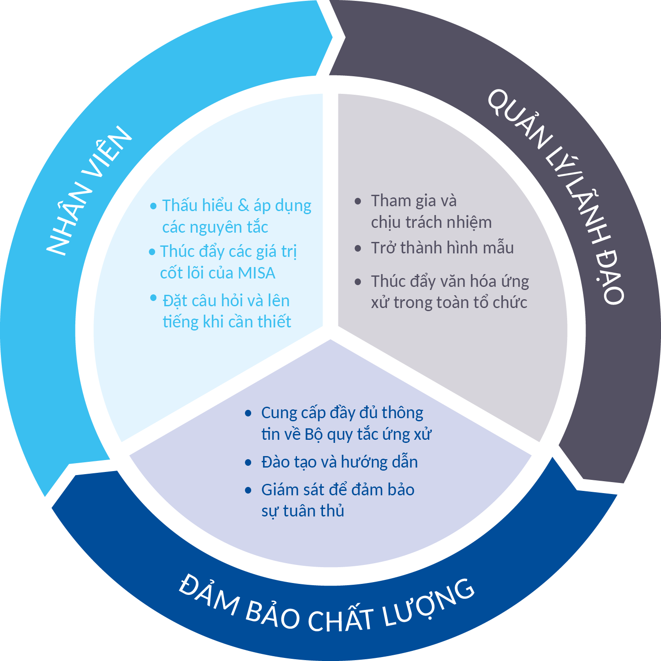
TRÁCH NHIỆM CỦA CÁN BỘ NHÂN VIÊN
Notes:
Nhân viên:
Thấu hiểu và áp dụng các nguyên tắc
Thúc đẩy các giá trị cốt lõi của MISA
Đặt câu hỏi và lên tiếng khi cần thiết
Lãnh đạo:
Tham gia và chịu trách nhiệm
Trở thành hình mẫu
Thúc đẩy văn hóa ứng xử trong toàn tổ chức
Đảm bảo chất lượng
Cung cấp đầy đủ thông tin về Bộ Quy tắc Ứng xử
Đào tạo và hướng dẫn
Giám sát để đảm bảo sự tuân thủ

Slide 17
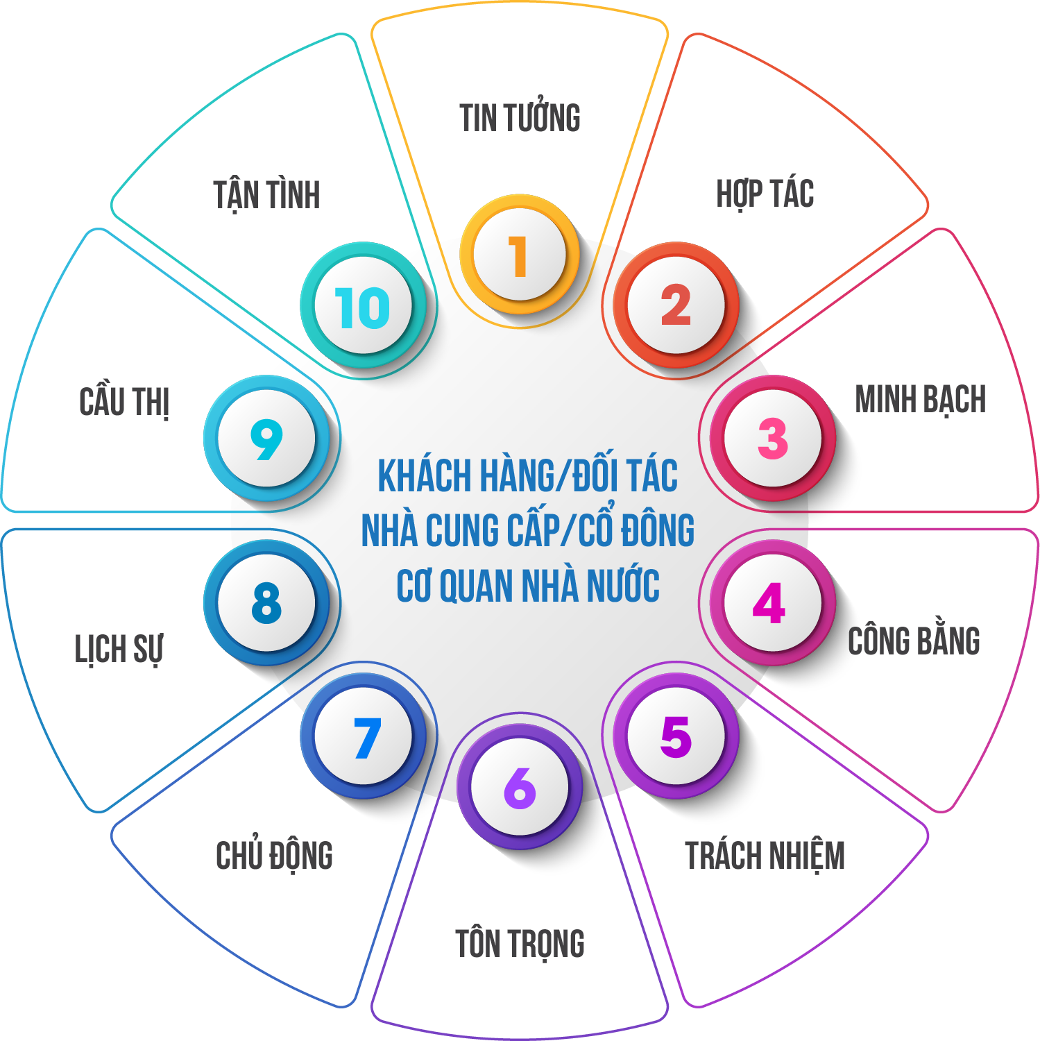
NGUYÊN TẮC ỨNG XỬ ĐỐI VỚI BÊN NGOÀI

Slide 18
10 NGUYÊN TẮC ỨNG XỬ ĐỐI VỚI BÊN NGOÀI
1
Tin tưởng
5
Trách nhiệm
Cam kết phát triển/cung cấp những giải pháp phần mềm giúp tăng năng suất làm việc của tổ chức/cá nhân; mang lại lợi ích cho xã hội; đảm bảo uy tín, chất lượng, bảo mật.
Thực hiện đến cùng các nghĩa vụ và cam kết của MISA với khách hàng/đối tác bên ngoài.
6
Tôn trọng
2
Hợp tác
Coi trọng danh dự, uy tín và lợi ích của khách hàng/đối tác.
Làm việc trên tinh thần hợp tác, xây dựng, chia sẻ để cùng thương thảo thống nhất giải pháp đảm bảo quyền lợi của các bên tham gia.
7
Chủ động
Đưa ra các đề xuất vì lợi ích hợp tác của các bên
Minh bạch
8
Lịch sự
3
Chào hỏi, thưa gửi, cảm ơn khi giao tiếp.
Cung cấp đầy đủ, chính xác, trung thực thông tin về sản phẩm/dịch vụ.
!
Cầu thị
9
Quản lý/Lãnh đạo
Lắng nghe để thấu hiểu, học hỏi và thay đổi cho phù hợp
4
Công bằng
Quản lý/Lãnh đạo MISA gương mẫu tuân thủ các nguyên tắc trên và hành động theo 6 chữ vàng: Trí - Dũng - Nhân - Công - Tâm - Chính.
Đảm bảo khách hàng/đối tác nhận được lợi ích ngang nhau khi thực hiện quyền và trách nhiệm ngang nhau.
Tận tình
10
1
Tận tâm, tận lực phục vụ mang lại sự hài lòng cho khách hàng/đối tác.

Slide 19
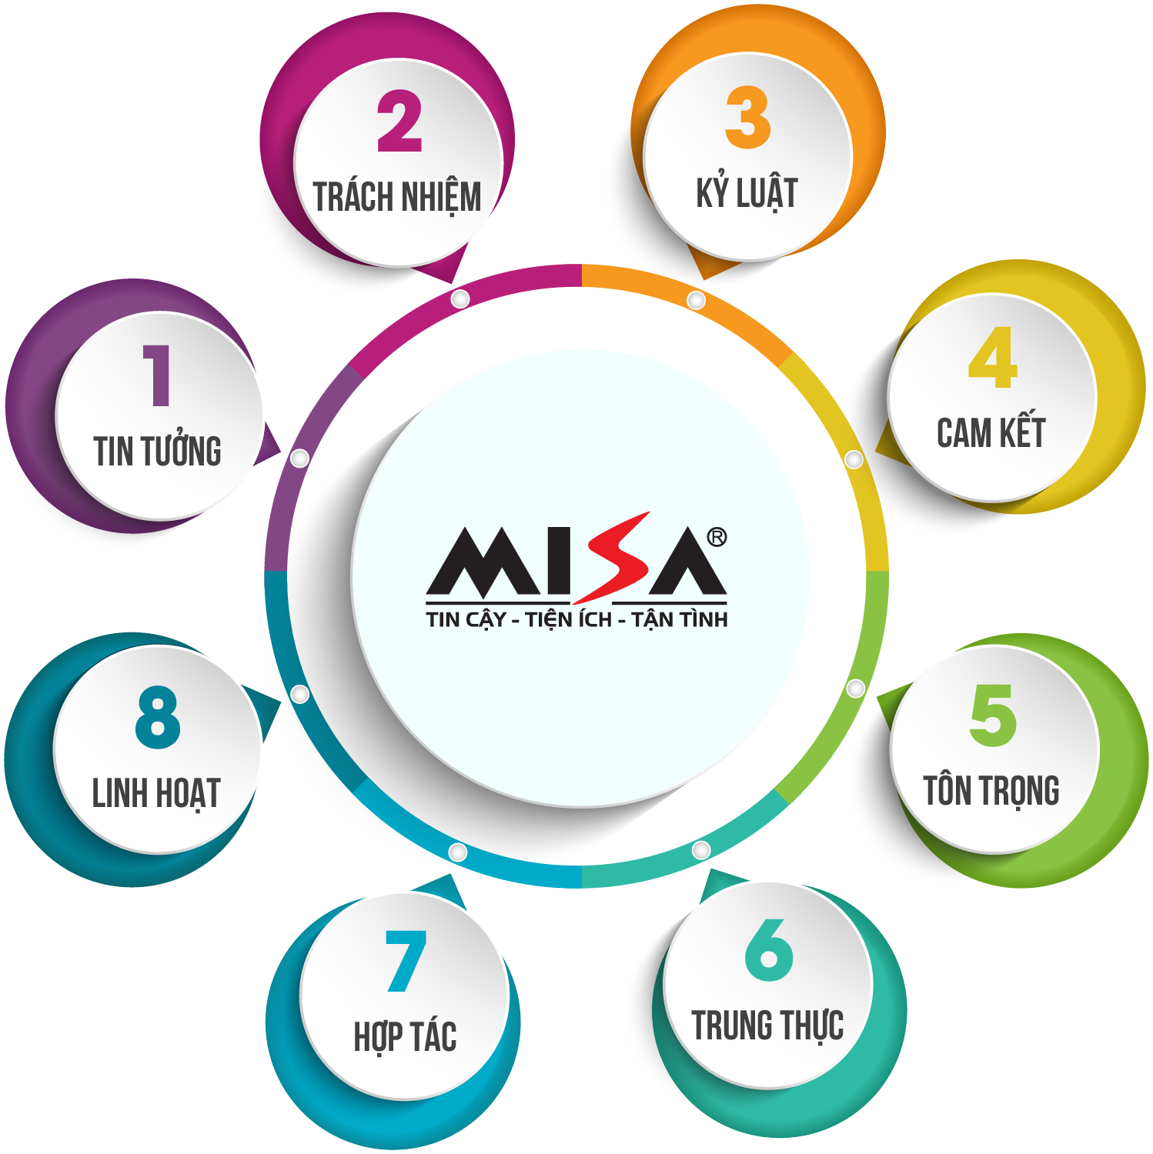
NGUYÊN TẮC
ỨNG XỬ ĐỐI VỚI
NỘI BỘ MISA

Slide 20
8 NGUYÊN TẮC ỨNG XỬ NỘI BỘ MISA
1
Tin tưởng
6
Trung thực
Tin vào sứ mệnh, tầm nhìn, giá trị cốt lõi của công ty; tin tưởng đồng nghiệp.
Chân thành, thẳng thắn và nhìn thẳng vào sự thật để tiến bộ hơn mỗi ngày.
2
Trách nhiệm
7
Hợp tác
Chịu trách nhiệm về lời nói, hành động, kết quả của bản thân; lên tiếng khi thấy điều không đúng.
Chia sẻ, hỗ trợ và cùng nhau tìm ra giải pháp để hoàn thành mục tiêu chung.
3
Kỷ luật
8
Linh hoạt
Tuân thủ các nội quy, quy định của công ty và tự nghiêm khắc với bản thân.
Chủ động, học hỏi, sáng tạo; Sẵn sàng thay đổi để phát triển;
4
Cam kết
Quản lý/Lãnh đạo
!
Hoàn thành mục tiêu, nhiệm vụ trong mọi hoàn cảnh.
Quản lý/Lãnh đạo MISA gương mẫu tuân thủ các nguyên tắc trên và hành động theo 6 chữ vàng: Trí - Dũng - Nhân - Công - Tâm - Chính.
5
Tôn trọng
Coi trọng danh dự, phẩm giá của đồng nghiệp và cư xử lịch sự.

Slide 21





LƯU Ý KHI SỬ DỤNG BỘ QUY TẮC ỨNG XỬ
Khi đối diện với một quyết định hoặc tình huống khó khăn, hãy làm theo các bước sau:
LÊN TIẾNG
PAUSE
TẠM DỪNG LẠI
THINK
SUY NGHĨ
ASK
ĐẶT CÂU HỎI
Quản lý trực tiếp
Ban Đảm bảo chất lượng….
Notes:
Việc đưa ra các quyết định đúng đắn và lựa chọn có đạo đức sẽ gây dựng sự tin cậy giữa chúng ta và những người tương tác với chúng ta. Tuy nhiên, không phải tình huống nào bạn gặp cũng mang tính hiển nhiên—làm thế nào để bạn đưa ra được lựa chọn tốt nhất khi đối diện với những tình huống khó khăn hoặc không rõ ràng? Bạn lèo lái qua những mâu thuẫn đạo đức ra sao?
Mặc dù không chỉ cho bạn chính xác cần làm gì trong mỗi tình huống, Các tiêu chuẩn đóng vai trò kim chỉ nam giúp bạn đưa ra quyết định đúng đắn và vượt qua các tình huống phức tạp, vốn không phải luôn có câu trả lời rõ ràng.

Slide 22
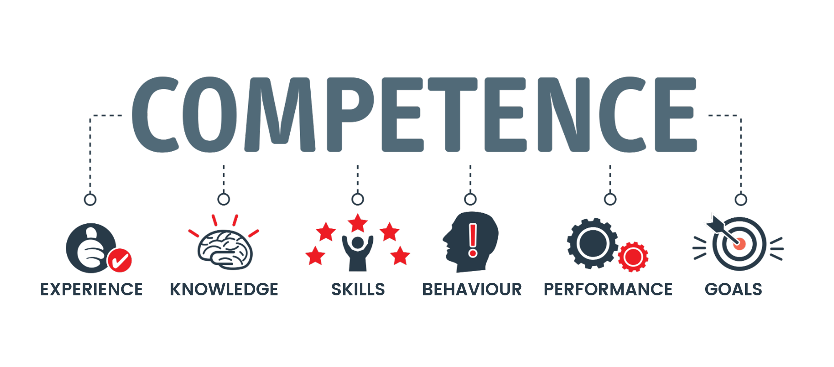
KHUNG NĂNG LỰC CHO NHÂN VIÊN

Slide 23
KHUNG NĂNG LỰC LÀ GÌ?
Khung năng lực là bảng mô tả tổ hợp các kiến thức, kỹ năng, thái độ và đặc điểm một cá nhân cần để hoàn thành tốt công việc
Mục đích của xây dựng và đào tạo theo Khung năng lực
Là căn cứ để xếp hạng nghề nghiệp, chuyển ngạch trong lộ trình công danh
Phục vụ cho việc điều động, sử dụng con người phù hợp với năng lực
Là đầu vào cho hệ thống đào tạo của công ty
Là cơ sở để phát triển năng lực cạnh tranh của công ty

Slide 24


ỨNG DỤNG CỦA KHUNG NĂNG LỰC
Tuyển dụng
Xây dựng chân dung cho từng vị trí và đưa ra tiêu chuẩn đánh giá ứng viên
Đào tạo và phát triển nhân sự
- Làm cơ sở để đánh giá kiến thức, kỹ năng của nhân viên
- Làm cơ sở để xác định nhu cầu đào tạo, xây dựng nội dung chương trình đào tạo phát triển đội ngũ
- Làm cơ sở để xây dựng chương trình quy hoạch cán bộ lãnh đạo quản lý

Slide 25

PHÂN LOẠI NĂNG LỰC
Năng lực chung
Năng lực chuyên môn
Năng lực quản lý

Slide 26
Năng lực chung:
STT | Tên năng lực | Mô tả
1 | Hiểu về MISA
1.1 | Hiểu về MISA – Sứ mệnh phụng sự xã hội của MISA | Có kiến thức về Tầm nhìn, sứ mệnh, giá trị cốt lõi; sản phẩm, khách hàng và các thành tựu, đóng góp xã hội của MISA trong thời gian qua
1.2 | Hiểu về MISA – MISA nơi làm việc lý tưởng | Có kiến thức về lịch sử hình thành, môi trường làm việc tại MISA
2 | Quy trình, quy định ISO | Có kiến thức về Quy trình, quy định ISO
3 | Văn hóa kỷ luật | Có kiến thức về lợi ích của việc tuân thủ văn hóa kỷ luật đối với cá nhân, tổ chức từ đó áp dụng văn hóa kỷ luật trong công việc và cuộc sống
4 | Văn hóa phục vụ khách hàng | Có kiến thức về văn hóa phục vụ khách hàng
5 | Kỹ năng làm việc nhóm | Có kiến thức về kỹ năng làm việc nhóm
6 | Kỹ năng sử dụng email nội bộ | Có kiến thức về những thao tác, lưu ý trong sử dụng email nội bộ
7 | Bộ Quy tắc ứng xử | Kiến thức về nguyên tắc hành động của công ty, các chuẩn mực hành động đối với khách hàng, đối tác, cổ đông và trong nội bộ

Slide 27
Năng lực chuyên môn:
STT | Tên năng lực | STT | Tên năng lực
1 | HTML/CSS/Javascript | 10 | Web Framework: ASP.NET MVC, .Net standard , .NET Core, Node.js
2 | Lập trình hướng đối tượng (OOP) | 11 | Kiến thức về Web: HTTP/HTTPS, Networking (DNS, F5, Browser, ...), Hosting (IIS, Docker, …)
3 | Ngôn ngữ lập trình: C#, Java | 12 | API (REST & SOAP), RESTful API, WCF Service
4 | Database MySQL, MS SQL, NoSQL | 13 | Clean Code, Refactor code
5 | Debug client, server | 14 | Design pattern (Singleton, Prototype, Factory Method, Abstract Factory, Builder)
6 | TFS/Git source control | 15 | Unit Test
7 | Viết giải pháp thi công (GPTC) | 16 | Thiết kế Framework
8 | Viết Function Test (FC) | 17 | Tối ưu hệ thống (Tối ưu hạ tầng triển khai/Database, giải quyết sự cố)
9 | Framework/Component: Bootstrap, JQuery, Angular JS, Vue JS, …

Slide 28
Năng lực quản lý
STT | Tên năng lực | STT | Tên năng lực
1 | Kỹ năng quản lý sự thay đổi | 10 | Hành vi cá nhân
2 | Sứ mệnh của người làm lãnh đạo/quản lý MISA | 11 | Kỹ năng Giải quyết vấn đề
3 | Tài chính kế toán | 12 | Kỹ năng giải quyết xung đột
4 | Kỹ năng tạo động lực | 13 | Kỹ năng giao việc và giám sát
5 | Kỹ năng tuyển dụng | 14 | Kỹ năng quản lý thời gian
6 | Đắc nhân tâm | 15 | Kỹ năng điều hành cuộc họp
7 | Kỹ năng truyền thông | 16 | Kỹ năng Đào tạo giảng viên
8 | Kỹ năng lập kế hoạch kinh doanh | 17 | Quản lý và duy trì hiệu lực hệ thống QLCL
9 | Kỹ năng xây dựng và phát triển đội nhóm

Slide 29
TỪ ĐIỂN NĂNG LỰC
Số cấp độ khung năng lực: 5
Từng vị trí được chia thành 3 cấp: Junior, Baseline, Senior để xác định năng lực
Cấp độ | Tên | Mô tả
1 | Hiểu | Nhắc lại được nội dung chính đã được học
2 | Áp dụng | Áp dụng được kiến thức đã học vào công việc
3 | Đào tạo | Có thể kèm cặp, hướng dẫn, chia sẻ hoặc đào tạo được cho người khác kiến thức đã học để người đó có thể áp dụng được
4 | Cải tiến | Đưa ra những sáng kiến liên quan tới kiến thức đã học làm thay đổi cách thức thực hiện công việc, giúp nâng cao năng suất, hiệu quả công việc
5 | Sáng tạo | Đưa ra các nội dung mới phù hợp với xu hướng mới của xã hội nhằm tăng năng suất, nâng cao hiệu quả công việc của tổ chức

Slide 30
VÍ DỤ VỀ KHUNG NĂNG LỰC VỊ TRÍ LẬP TRÌNH VIÊN
Nhóm năng lực | Tên năng lực | Vị trí
 |  | Junior Engineer | Baseline Engineer | Senior Engineer
Năng lực chung | Hiểu về MISA
 | Hiểu về MISA – Sứ mệnh phụng sự xã hội của MISA | 1 | 2 | 3
 | Hiểu về MISA – MISA nơi làm việc lý tưởng | 1 | 2 | 3
 | Quy trình, quy định ISO | 2 | 2 | 2
 | …
Năng lực chuyên môn | HTML/CSS/Javascript | 2 | 3 | 4
 | Lập trình hướng đối tượng (OOP) | 2 | 3 | 4
 | TFS/Git source control | 1 | 3 | 4
 | …

Slide 31
PHƯƠNG THỨC ĐÁNH GIÁ
Thời điểm đánh giá:
Khi bắt đầu tiếp nhận chính thức
Khi thuyên chuyển vị trí công việc
Đánh giá định kỳ 6 tháng/lần theo quy trình đánh giá nhân sự của công ty
Cách thức đánh giá:
Các bước thực hiện:
Cấp độ | Cách thức đánh giá
1 | Làm bài test
2 | Quan sát thực tế, survey
3 | Bằng chứng về hoạt động kèm cặp/chia sẻ/đào tạo
4 | Bằng chứng về sáng kiến
5 | Bằng chứng về sáng kiến
Bước 1
Bước 2
Bước 3
Bước 4
NV tự đánh giá và đưa ra dẫn chứng
QL nhận đánh giá của NV và đưa ra kết quả đánh giá của mình
Gửi kết quả đánh giá lên Giám đốc Khối
Thông báo kết quả đánh giá cho CBNV

Slide 32
CẢI TIẾN HOẠT ĐỘNG PHÂN TÍCH VÀ THIẾT KẾ SẢN PHẨM TẠI KHỐI SẢN XUẤT

Slide 33
VẤN ĐỀ
THIẾT KẾ CHẬM
PHẢI CHỈNH SỬA NHIỀU
Không đáp ứng kịp tiến độ bàn giao cho bên thi công
vẫn mắc các lỗi không tuân thủ style, màu sắc, không theo style guilde
KHÔNG NẮM NGHIỆP VỤ
CHỈ CÓ LUỒNG CHÍNH
không tự đưa ra được luồng thiết kế mà chỉ tập trung làm đẹp thiết kế chi tiết. BA, PO phải mất nhiều thời gian review
không tính toán hết các trường hợp nghiệp vụ dẫn tới phải điều chỉnh lại khi đang thi công
KHÔNG ĐỒNG NHẤT
CHẤT LƯỢNG SẢN PHẨM
Mỗi sản phẩm đang theo 1 phong cách khác nhau. Không tận dụng được những điểm tốt của sản phẩm trước đó
Nhiều thao tác, thiếu các chức năng cần thiết hoặc khó tìm do đặt rất ẩn. Khó khăn cho người dùng trong quá trình sử dụng
Notes:
Thiết kế chậm không đáp ứng kịp tiến độ bàn giao cho bên thi công
Thiết kế phải chỉnh sửa nhiều trong khi review với BA, PO, PM vẫn mắc các lỗi không tuân thủ style, màu sắc, không theo style guilde
NV thiết kế chỉ tập trung vào luồng chính không tính toán hết các trường hợp nghiệp vụ dẫn tới phải điều chỉnh lại khi đang thi công gây mất thời gian của các bộ phận
NV thiết kế không nắm được nghiệp vụ, chương trình => không tự đưa ra được luồng thiết kế mà chỉ tập trung làm đẹp thiết kế chi tiết. BA, PO phải mất nhiều thời gian trao đổi để thống nhất giải pháp cho thiết kế.
Bộ phận phân tích thiết kế thay đổi thiết kế trong quá trình dự án đang thi công do giải pháp đưa ra chưa tối ưu => gây chậm tiến độ dự án
Nhiều sản phẩm mới không xử lý hết các luồng sử dụng của người dùng, thiếu các chức năng cần thiết hoặc khó tìm khiến người dùng bối rối khi sử dụng

Slide 34
TIẾN ĐỘ DỰ ÁN
Thiết kế chậm hoặc thay đổi trong quá trình thi công ảnh hưởng tới tiến độ thi công của dự án
NGUỒN LỰC
Tốn kém nguồn lực do phải rework trong cả quá trình phê duyệt thiết kế và thi công
CHẤT LƯỢNG SẢN PHẨM
Sản phẩm không đáp đủ các tình huống sử dụng, có trải nghiệm người dùng chưa tốt

Slide 35
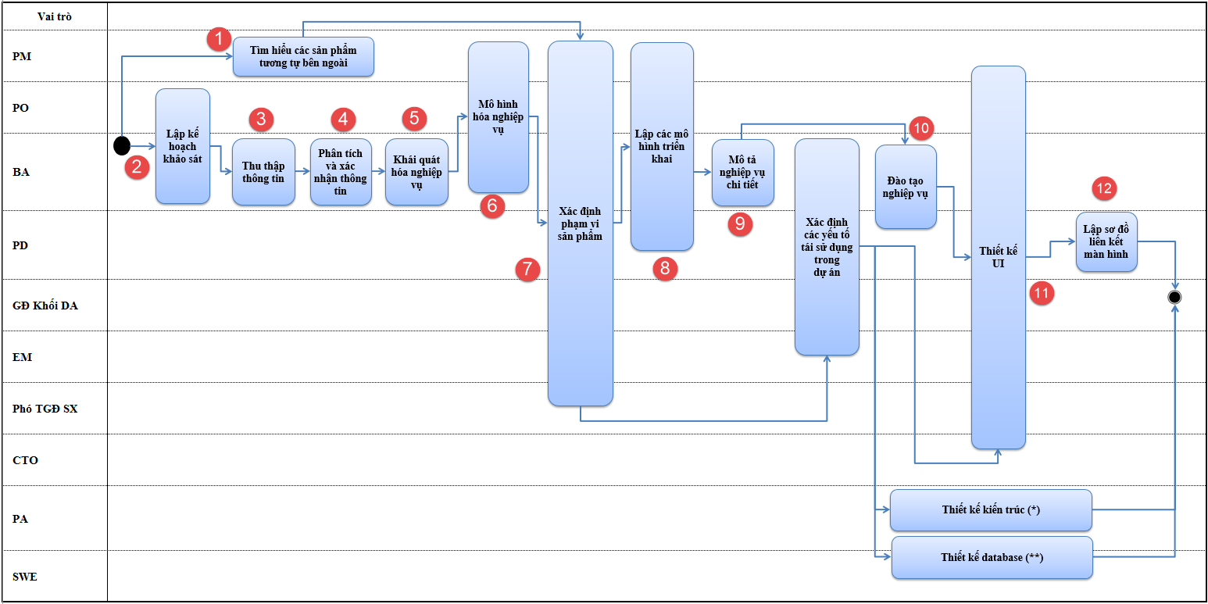

QUY TRÌNH PHÂN TÍCH THIẾT KẾ
Business Plan
Chưa có quy trình thiết kế, chỉ có bước thiết kế => các Product Designer mỗi Khối dự án đang thực hiện theo cách thức khác nhau => không hiệu quả, chất lượng không đồng đều

Slide 36


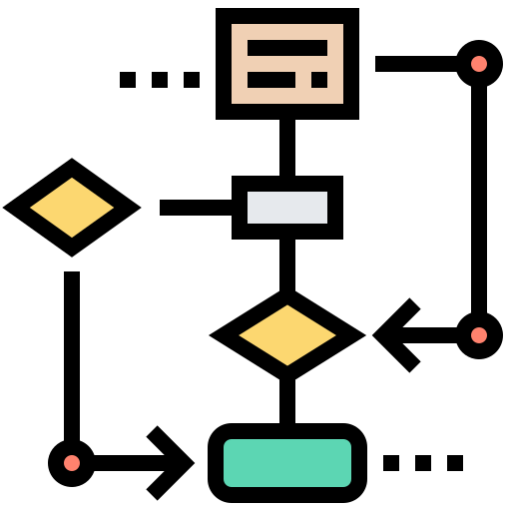


NGUYÊN NHÂN CHÍNH
Quá trình thiết kế hiện nay đang mới chỉ tập trung vào giao diện chi tiết (UI), chưa thực sự chú trọng tới luồng sử dụng cũng như trải nghiệm người dùng (UX)
Thiết kế đa phần chỉ được review trong nội bộ và phụ thuộc nhiều vào khả năng của người review. Chưa có hướng dẫn, phương pháp review phù hợp để đảm bảo chất lượng thiết kế.
NV thiết kế không nắm được nghiệp vụ, luồng chương trình => đưa giải pháp không phù hợp, phải chỉnh sửa nhiều trước khi thi công
Chưa tái sử dụng lại được tri thức thiết kế từ các khối dự án, sản phẩm. Mỗi lần xây dựng sản phẩm mới đều dựng lại Style Guide tốn kém thời gian từ thiết kế, thi công framework UI, kiểm thử
Các thiết kế quan trọng chưa được kiểm nghiệm với người dùng (usability testing) nên chưa đánh giá được thực sự chất lượng

Slide 37
ĐỀ XUẤT CẢI TIẾN
UX DESIGN PROCESS
DESIGN SYSTEM
Quy trình thiết kế trải nghiệm người dùng
Quy chuẩn thiết kế giao diện phần mềm
TEST EXTERNALLY
CÁC VẤN ĐỀ KHÁC
Kỹ năng tiếp xúc và đánh giá trải nghiệm người dùng
Giải pháp cho 1 số vấn đề vướng mắc trong quá trình thực hiện

Slide 38
UX DESIGN PROCESS
Quy trình thiết kế trải nghiệm người dùng

Slide 39
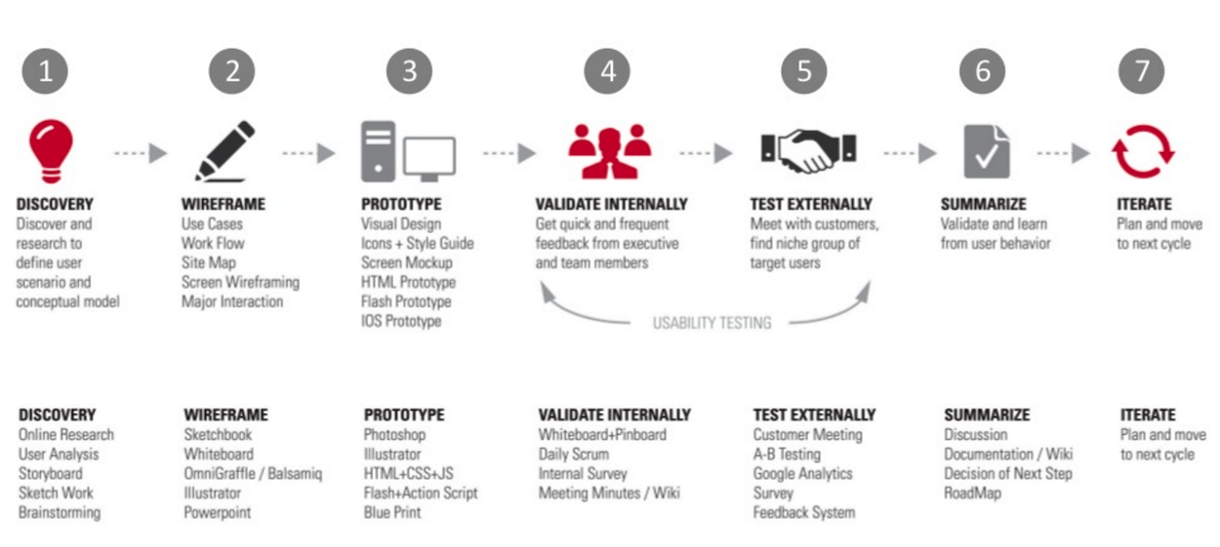
UX DESIGN PROCESS
User Persona
Requirement

Slide 40
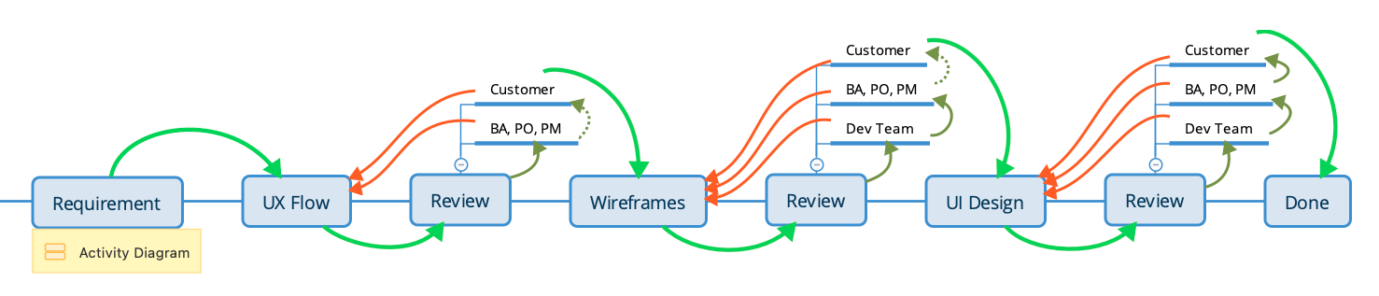
MISA UX DESIGN PROCESS
UI Design
UX Design
Có Design Process rõ ràng sẽ giúp Designer thực hiện thiết kế có chất lượng tốt hơn
Chia thành các bước nhỏ có review nhanh trong quá trình giúp:
Tiết kiệm thời gian do các bước như UX Flow, Wireframe sẽ nhanh hơn nhiều so với thực hiện thiết kế chi tiết và hạn chế rework
Designer, Reviewer tập trung vào nhiệm vụ quan trọng của từng bước (VD: khi thiết kế chi tiết luôn designer thường sẽ bị những thứ như màu sắc, đẹp hay xấu,… ảnh hưởng mà quên đi mất tính hợp lý của luồng sử dụng chính)

Slide 41
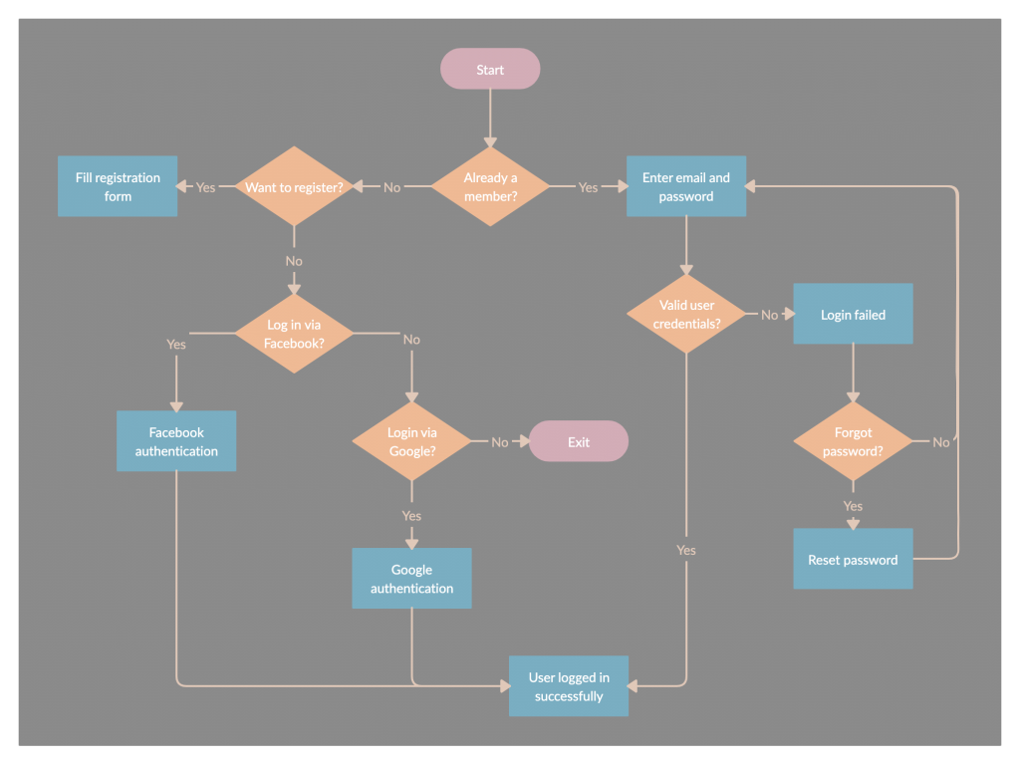
UX FLOW
Giúp Designer tư duy rõ ràng về luồng sử dụng của người dùng trước khi bắt tay vào thiết kế chi tiết
Thời gian thực hiện nhanh
Kiểm soát tốt các tình huống sử dụng của người dùng trên phần mềm
Phát hiện sớm các luồng phức tạp, phải trải qua quá nhiều bước
UX Designer: Trình bày để chứng minh luồng thiết kế đã cover hết các tình huống
Reviewer:Tập trung vào review flow đã hợp lý chưa ở bước này.
Example: Login UX flow

Slide 42
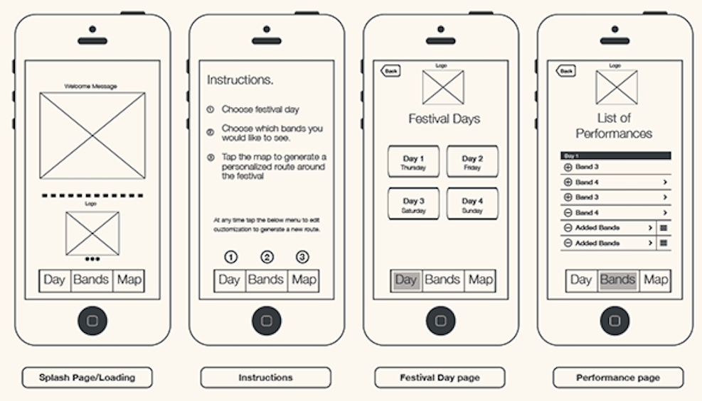
WIREFRAME
Lưu ý: Wireframe không nên chứa bất kỳ màu sắc nào
UX Designer trả lời câu hỏi:
Các function nào sẽ đưa vào?
Mức độ ưu tiên các thông tin, chức năng được bố cục như thế nào? Tại sao?
Người dùng phải sử dụng qua bao nhiêu thao tác, đã tối ưu hay chưa?
Nguyên tắc khi review:
DO: Comment về bố cục, vị trí các thành phần, kích cỡ, tỷ lệ, và luồng sử dụng
DON’T: Comment về màu sắc, font chữ, style
Wireframe example

Slide 43
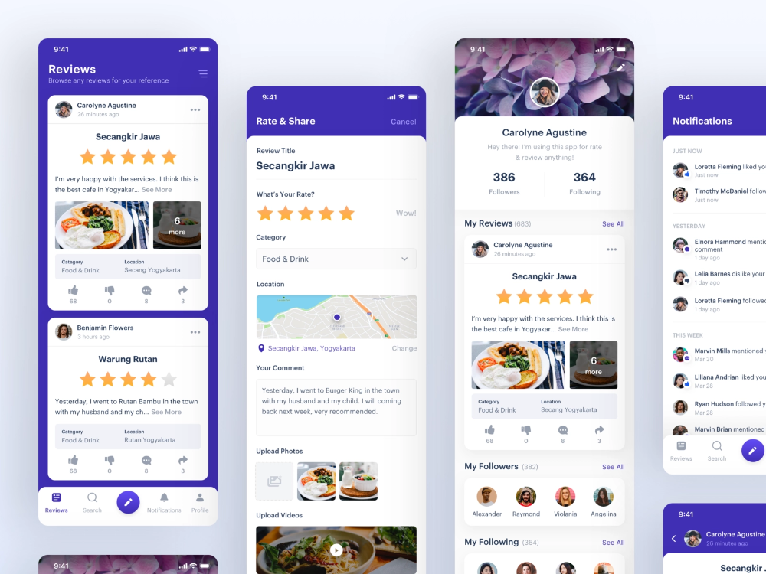
UI DESIGN
Áp dụng Design System để hoàn thiện UI Design theo quy chuẩn
Brand guidelines
Visual guidelines
Icon sets (if any)
Content (images, persona, profiles, copy, etc.)
Nguyên tắc review:
Tập trung vào giao diện đẹp hay xấu và cảm giác khi sử dụng có tốt hay không
DO: Hãy comment về màu sắc, phông chữ, hình họa, phong cách
Wireframe example

Slide 44
ĐỀ XUẤT
Điều chỉnh lại quy trình Phân tích thiết kế bổ sung phần quy trình cho việc thiết kế để hướng dẫn các bên nắm được quy trình để đưa ra được 1 thiết kế tốt cho sản phẩm
Đối với mỗi bước thực hiện sẽ có hướng dẫn về cách làm, công cụ thực hiện, các lưu ý khi thực hiện và ví dụ minh họa kết quả tốt
Đào tạo lại cho toàn bộ nhân viên định hướng trở thành UX Designer để nắm được và thực hiện

Slide 45
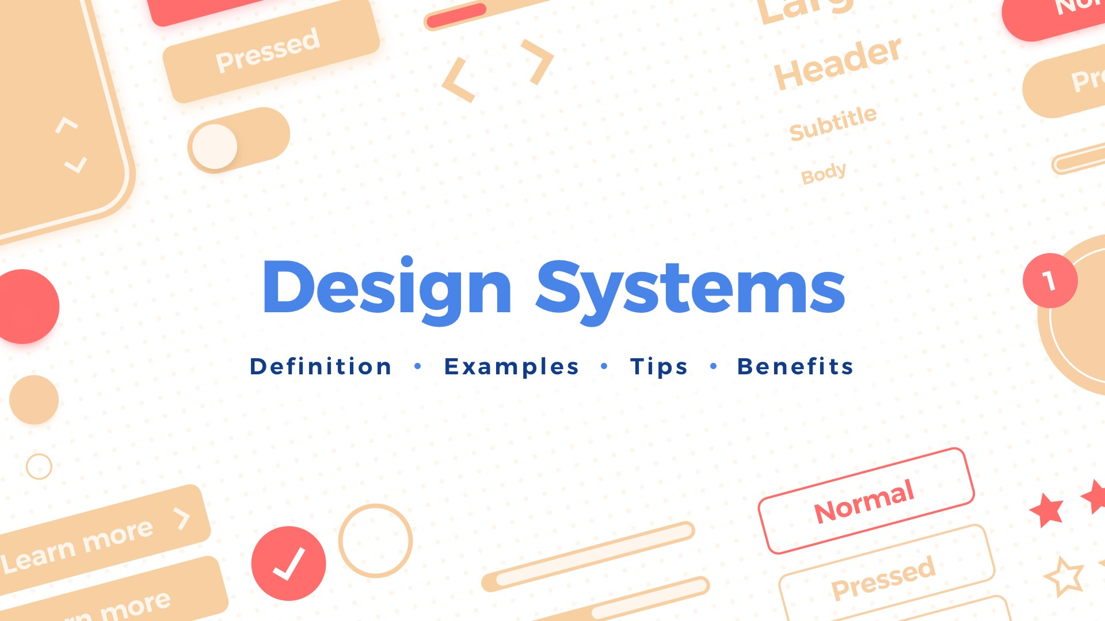
Hệ thống quy chuẩn cho các thành phần sử dụng trong quá trình thiết kế sản phẩm để đảm bảo tính nhất quán và tái sử dụng

Slide 46










DESIGN SYSTEM
Rất nhiều các công ty (lớn, startup) xây dựng bộ Design System để chuyên nghiệp hóa UI Design
Human Interface Design
Material Design
Design System
Lightning Design System

Slide 47
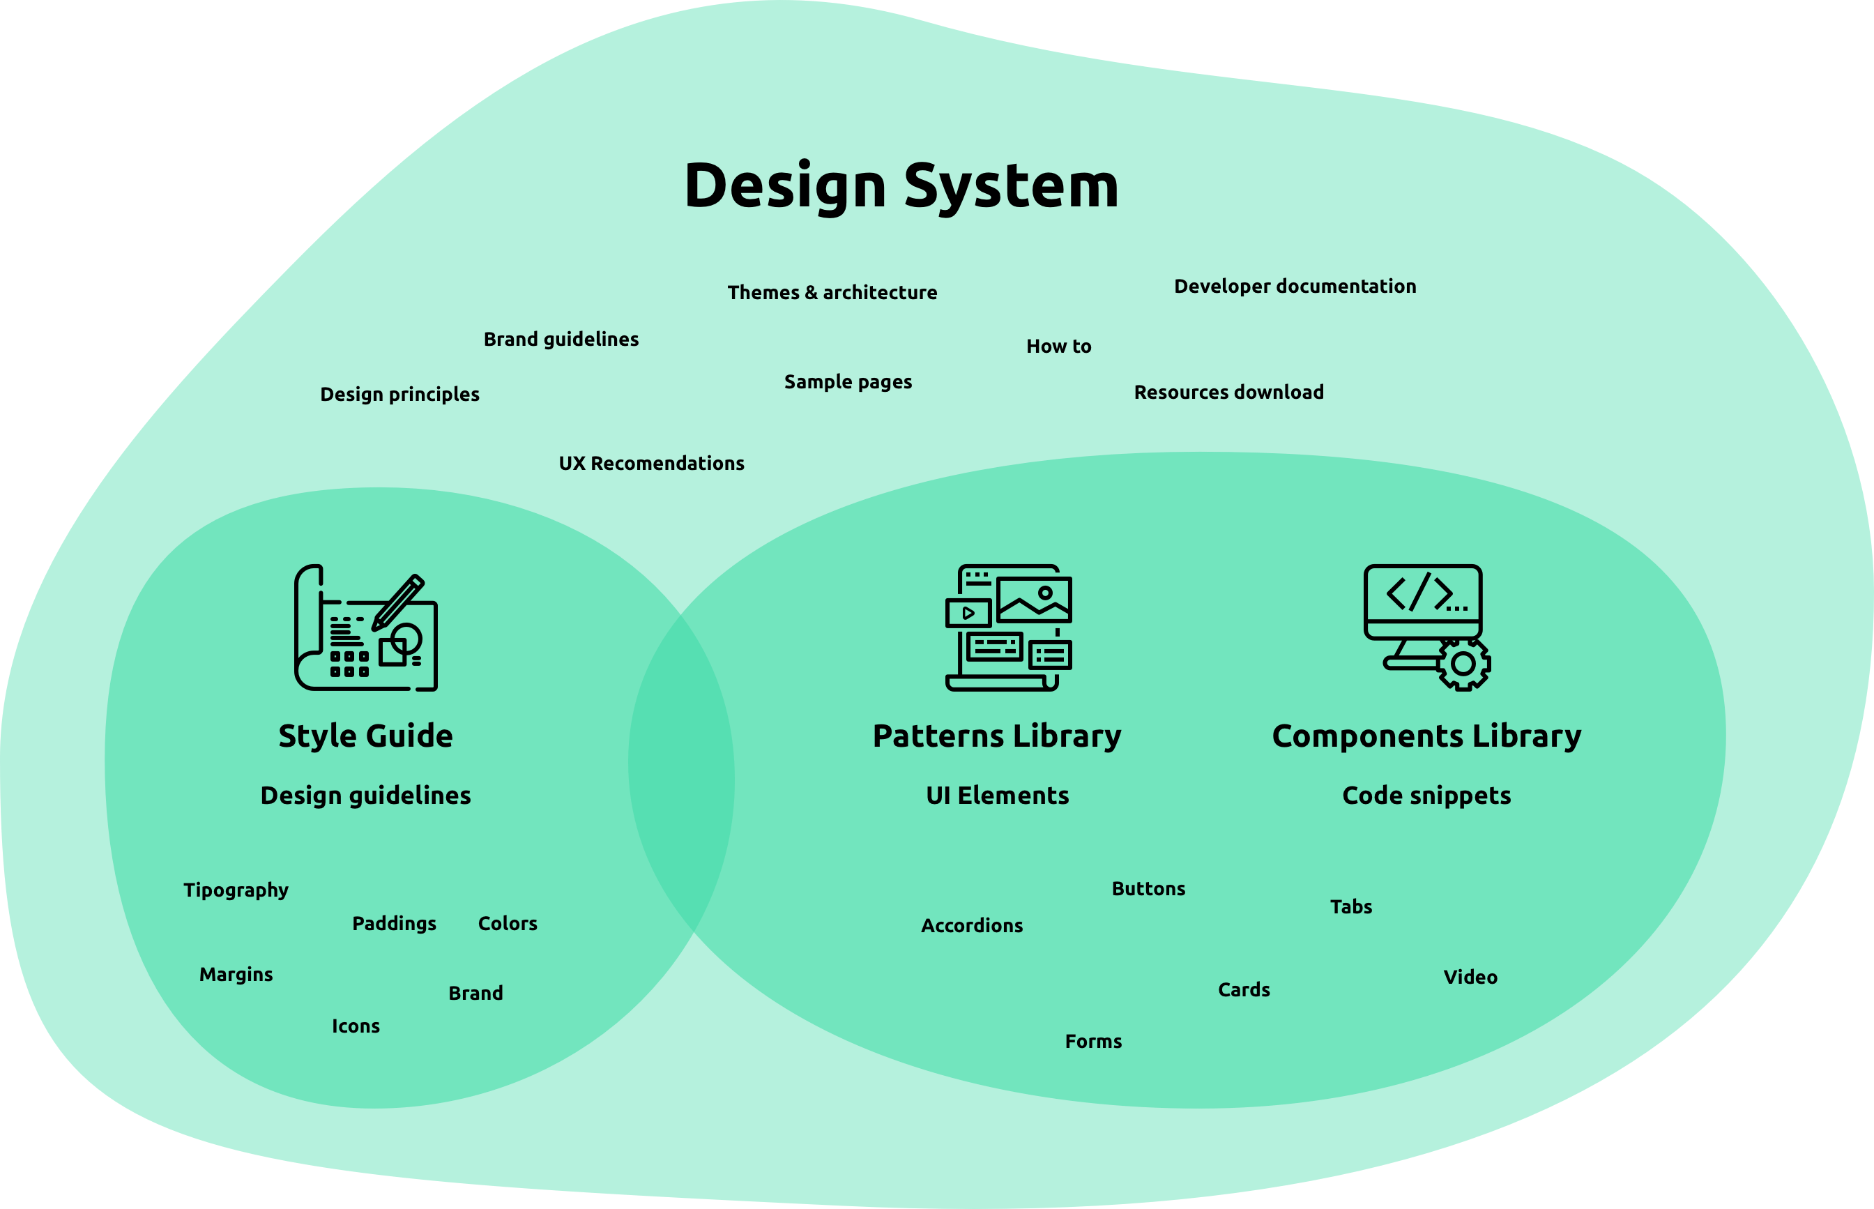

Slide 48
LỢI ÍCH CỦA DESIGN SYSTEM
Giảm thiểu thời gian cho thiết kế, giúp tiết kiệm thời gian thiết kế UI và dành nhiều thời gian của thiết kế để tập trung vào nâng cao trải nghiệm cho người dùng (UX)
Tăng cường tính nhất quán, nhận dạng cho các sản phẩm trong hệ thống
Tái sử dụng tri thức thiết kế (UX Recommendations,…)
Tiết kiệm thời gian cho Dev khi phát triển, các sản phẩm cùng chung Design System có thể tái sử dụng code framework giao diện
Tiết kiệm thời gian cho QC, PO, PM do cả hệ thống Designer, Developer,… đều nắm được và tuân thủ theo quy chuẩn chung giúp hạn chế các lỗi, vướng mắc về giao diện

Slide 49
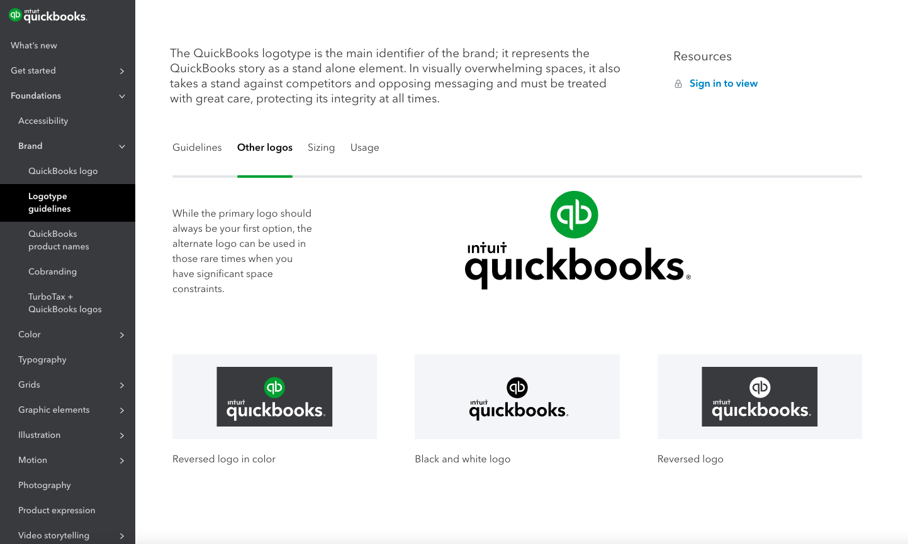
THỰC TRẠNG

Slide 50
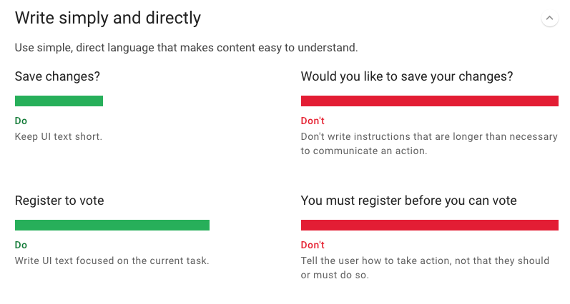
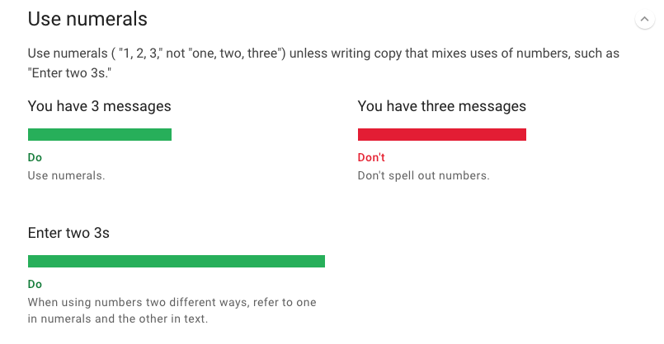
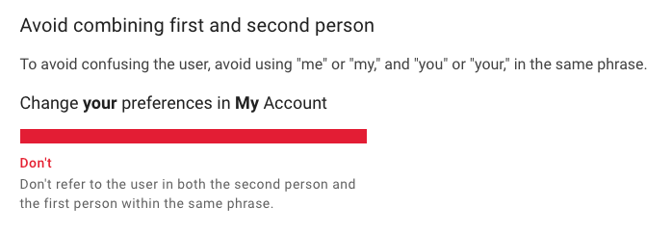
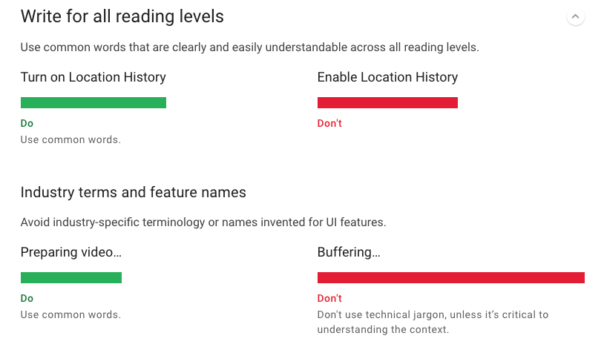
WRITING

Slide 51
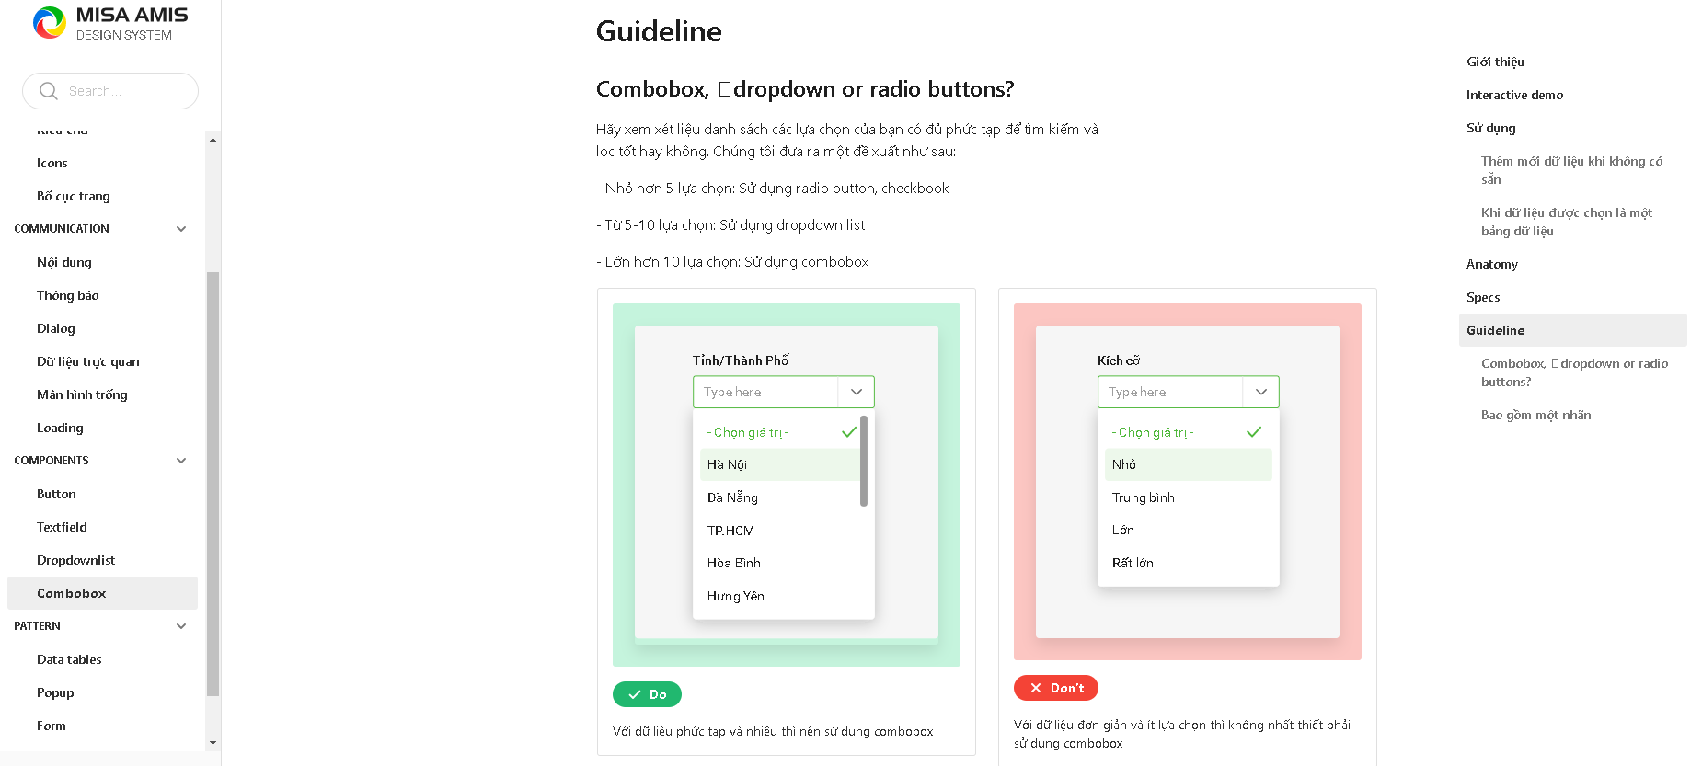

Slide 52

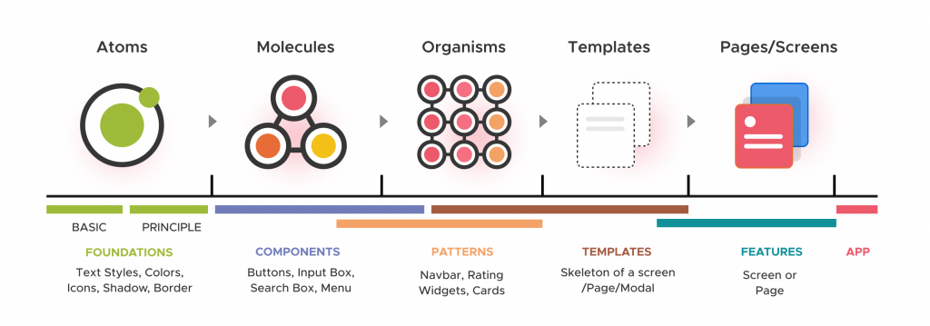
ATOMIC DESIGN
Atomic Design là cách tiếp cận kiểu thiết kế giao diện bằng cách xây dựng nên một hệ thống các components thay vì các trang. Phương pháp này chú trọng đến các đối tượng nhỏ, độc lập, tái sử dụng các thành phần để kết hợp chúng lại tạo thành 1 tổng thể. Điều này cho phép hoàn thành sản phẩm nhanh chóng, giao diện thống nhất và dễ dàng bảo trì.
Giới thiệu bởi Brad Forst vào năm 2013

Slide 53
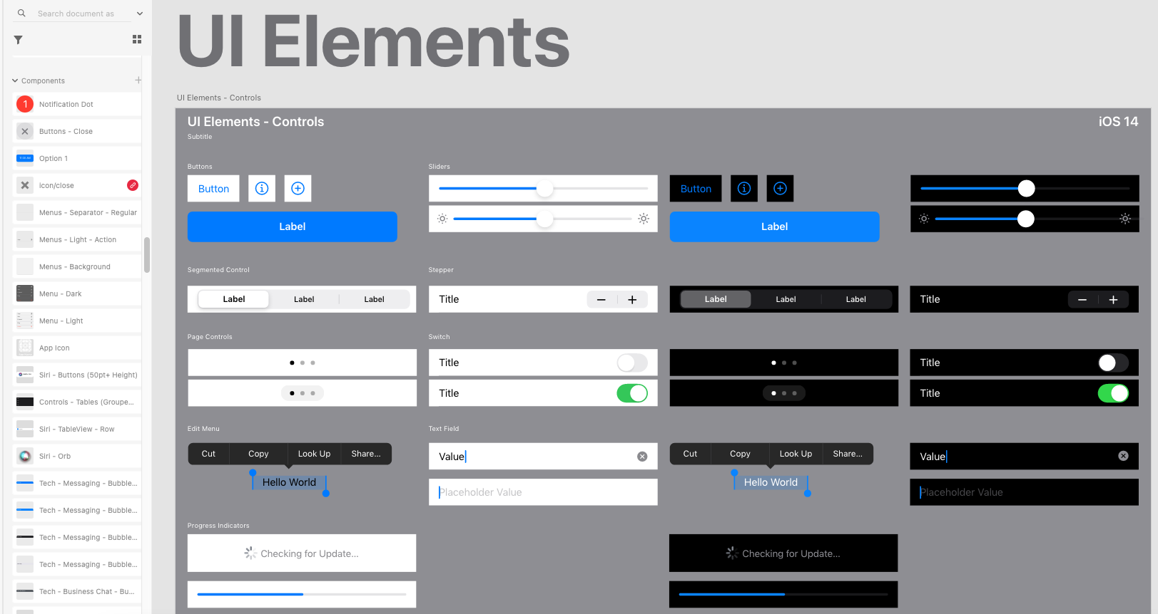

Slide 54
ĐỀ XUẤT
GIAI ĐOẠN 2
Xây dựng bộ UI Kit trên Adobe XD để tái sử dụng trong và ngoài dự án
GIAI ĐOẠN 1
Xây dựng bộ quy chuẩn về Design System cho MISA (câu chữ, hình ảnh)
GIAI ĐOẠN 3
Tái sử dụng khi thi công *
HTML, CSS, JS
Mobile (Library)
Xây dựng Design System cho MISA để thống nhất chung cho hoạt động thiết kế UI giúp nhất quán, tái sử dụng và tiết kiệm thời gian thiết kế

Slide 55
TEST EXTERNALLY
Kiểm nghiệm Usability cho thiết kế, sản phẩm

Slide 56
TEST EXTERNALLY
Việc thực hiện test design với khách hàng là việc rất cần thiết vì:
Giúp đánh giá được khả năng sử dụng cũng như trải nghiệm của người dùng => chất lượng thiết kế.
Thực tế việc áp dụng trong quá trình áp dụng Design Thinking tại MISA tất cả các dự án đều thấy được rất hiệu quả => cần được đưa vào áp dụng triệt để.
Việc tiếp xúc, đánh giá trải nghiệm của KH là công việc cần thiết nếu xác định theo hướng UX Design => xác định ngay từ khâu tuyển dụng đầu vào để xác định người phù hợp
Tuy nhiên hiện nay các BA, PD cũng gặp 1 số khó khăn khi chưa biết cách thực hiện => cần xây dựng tài liệu đào tạo kỹ năng trên

Slide 57
TEST EXTERNALLY
CÁC PHƯƠNG PHÁP KIỂM NGHIỆM VÀ HƯỚNG DẪN THỰC HIỆN
Customer Metting (Offline, Online)
A-B Testing
Survey
Feedback System
…
CÁCH THỨC TÌM KIẾM, TRAO ĐỔI, TƯƠNG TÁC VỚI KHÁCH HÀNG
Tìm kiếm khách hàng mục tiêu như thế nào (qua kinh doanh, bạn bè, cộng đồng, customer analyst,…)
Đặt lịch hẹn
Trao đổi tương tác như thế nào để tạo thiện cảm?
Đảm bảo văn hóa phục vụ khách hàng
Xử lý các tình huống phát sinh (VD Khách hàng liên hệ trực tiếp sau đó để hỏi hướng dẫn sử dụng hoặc phản ánh lỗi,…)

Slide 58
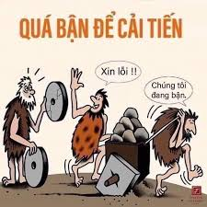
CÁC VẤN ĐỀ KHÁC
Question: Hiện thiết kế đang thiếu người, bàn giao đầu vào vẫn đang cho thi công nếu bổ sung thêm các bước UX flow, Wireframe nữa như quy trình thêm việc sẽ càng chậm hơn?
Answer:

Slide 59

TỔ CHỨC BỘ MÁY SẢN XUẤT DỰ ÁN CUSTOMIZE

Slide 60

NGUYÊN TẮC ĐÁP ỨNG CHO KHÁCH HÀNG ENTERPRISE
Bán cái khách hàng cần, không phải bán cái mình có.
Hợp đồng đầu tiên bao nhiêu tiền không quan trọng. Quan trọng là Long time parner, đi cùng với khách hàng trong suốt quá trình, sau đó có vị trí AM để upsales/cross sales tạo ngân sách hàng năm.
Tích hợp với các hệ thống ERP của doanh nghiệp.
One team: Khi thi công cho khách hàng thì KD và SX là 1 team dưới sự chỉ huy của PM về sản phẩm từ khi bắt đầu đến khi kết thúc.

Slide 61

THỰC TRẠNG
Khối kinh doanh đã thành lập khối DN lớn tập trung bán cho tập khách hàng enterise.
Khối sản xuất chia thành 3 khối SX cho cả KH đóng gói và Customize nên có nhiều bất cập:
Chưa có nguồn lực sẵn sàng thi công ngay cho KH customize do đã có kế hoạch theo lộ trình thống nhất hàng tháng với KD.
Khi có dự án lớn có nhu cầu customize, KD phải tương tác với cả 3 khối gây khó khăn.
Chưa có quy trình hướng dẫn thực hiện dự án Customize nên khi phát sinh thì tác nghiệp giữa SX/KD có nhiều bất cập, kéo dài.

Slide 62
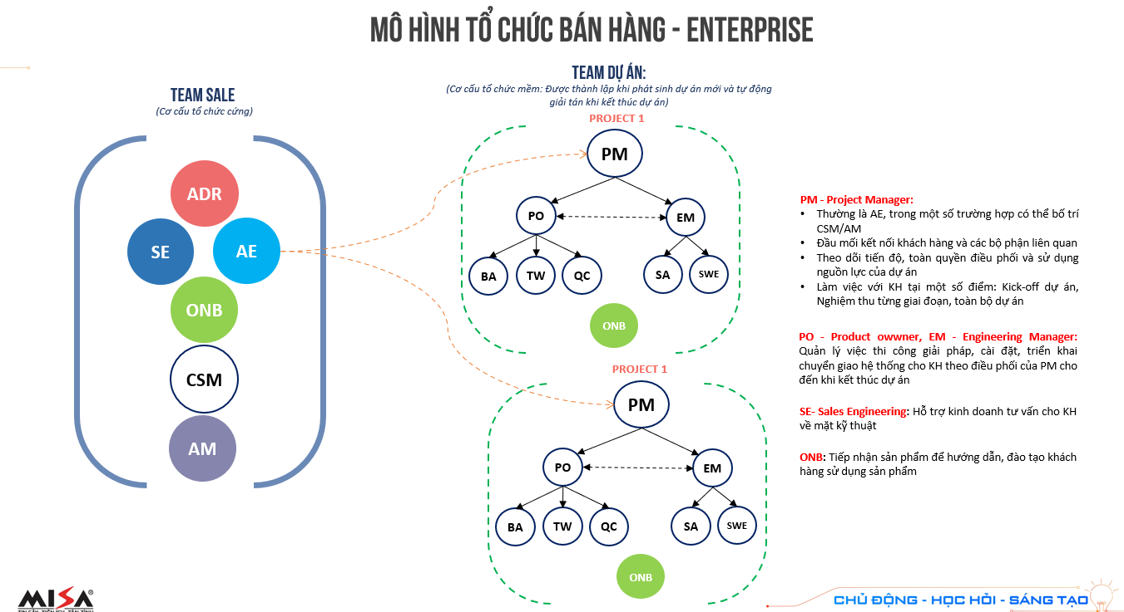

Slide 63
VD: QUY TRÌNH CHÀO BÁN SẢN PHẨM (CHỈ ĐỊNH NHÀ CUNG CẤP)
1. Tìm hiểu thông tin KH
2. Tiếp cận khách hàng
3. Chào hàng
4. Khảo sát yêu cầu
5. Xây dựng giải pháp
6. Đàm phán hợp đồng
8. Thi công, triển khai
9. Nghiệm thu, bàn giao
10. Hỗ trợ sau bán hàng
7. Kick-Off
ADR
ADR
AE, SE
AE,SE, PO
AE, SE, EM, PO
AE
AE
PM,EM,PO, ONB
AE, PM, ONB
CSM
Thu thập thông tin khách hàng gồm
Quy mô (Doanh số, nhân sự)
Thông tin lãnh đạo (CEO, CFO, CTO,..)
Tiếp cận khách hàng (Direct meeting) để đề xuất MISA được giới thiệu giải pháp MISA AMIS
Giới thiệu sơ bộ về giải pháp MISA AMIS để KH cảm thấy sản phẩm MISA AMIS giải quyết được bải toán của KH.
Khảo sát chi tiết yêu cầu cụ thể của từng bộ phận.
Xây dựng giải pháp sơ bộ và trình bày giải pháp với KH
Xây dựng báo giá, chốt:
Phạm vi
Chi phí
Thời hạn
Ký kết hợp động
- Tổ chức lễ khởi động, thông báo phạm vi, tiến độ.
- Đại diện cấp cao của MISA, KH phát biểu.
Thi công sản phẩm
Triển khai sản phẩm
Nghiệm thu, bàn giao sản phẩm
Thu tiền
Bảo hành, bảo trì sản phẩm sau bán hàng
Hồ sơ khách hàng
Kế hoạch tiếp cận
- Lịch hẹn đến trình bày giải pháp
BB kết luận cho phép MISA tiến hành khảo sát hoặc kết thúc.
Mô hình nghiệp vụ
Biểu mẫu
QT tác nghiệp
Bản UI prototype sơ bộ
Mô hình kiến trúc
Hợp đồng dc ký kết
Phạm vi
Lộ trình
Chi phí
GĐ triển khai
Slide khởi động dự án
Phạm vi
Tiến độ
Phần mềm
Tài liệu chuyển giao
- BB nghiệm thu
- DS yêu càu, lỗi
- BB nghiệm thu

Slide 64

ĐỀ XUẤT CCTC KHỐI SX
Khối sản xuất
Khối DA nền tảng TCDN
Viện ĐT & NCCN
Khối DA nền tảng QTKD
Khối DA bán lẻ
Khối DA nền tảng Giáo dục
Khối DA HCSN
Văn phòng sản xuất
Phòng ban khác (ANTT, PTĐT, PTDL)
Khối DA customize Doanh nghiệp
Khối DA nền tảng NS - Điều hành
Lợi ích:
Có sẵn nguồn lực sản xuất cho KH customize mà không ảnh hưởng đến tiến độ sản xuất sản phẩm đóng gói

Slide 65
CCTC KHỐI CUSTOMIZE DOANH NGHIỆP
Khối DA customize Doanh nghiệp
SE
EM
SWE
QC
PO
BA
TW
SP bán hàng
EM
SWE
QC
PO
BA
TW
SP nhân sự
EM
SWE
QC
PO
BA
TW
SP kế toán
…
Đảm bảo tối ưu nguồn lực và linh động
Mỗi nhóm có thể tham gia vào nhiều KH tùy workload
Nếu chưa có KH thì nhân sự chuyển về các khối làm sản phẩm đóng gói, giúp đẩy nhanh tiến độ sản phẩm đóng gói.

Slide 66
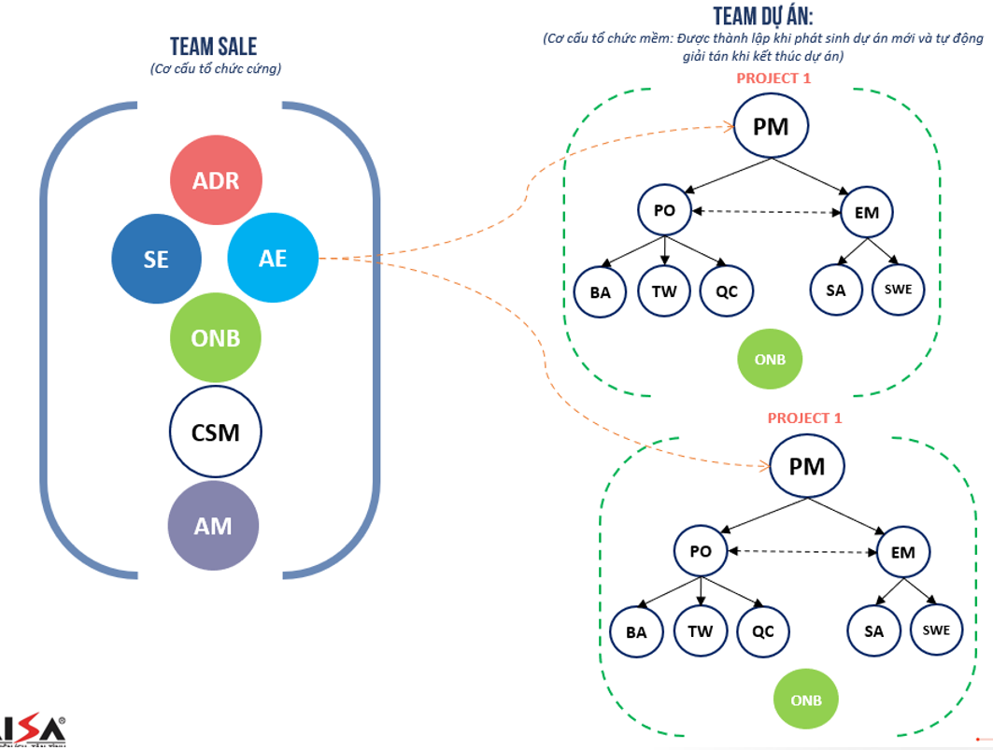
MÔ HÌNH TỔ CHỨC 1 DỰ ÁN CUSTOMIZE
Project ABC (PM)
EM
SP bán hàng
EM
PO
EM
PO
SP kế toán
SP nhân sự
PO
….
KD và SX phải cùng 1 Team.
PM chỉ huy toàn bộ dự án, đảm bảo theo đúng tiến độ hợp đồng, khi dự án kết thúc thì team chuyển sang làm sự án khác hoặc quay về làm SP đóng gói.

Slide 67


TƯƠNG TÁC GIỮA DỰ ÁN CUSTOMIZE VÀ DỰ ÁN ĐÓNG GÓI
Core Project
Customize Project
EM thực hiện tạo Customize Project base trên bản baseline Core Project để đảm bảo các nghiệp vụ đã được kiểm nghiệm.
PO khảo sát nghiệp vụ ghi nhận thành các yêu cầu trên hệ thống theo từng khách hàng
PM sản phẩm đóng gói chủ động phân tích để đưa vào phát triển cho sản phẩm đóng gói.
Hết dự án nhân sự chuyển về dự án đóng gói để tăng tiến độ giải quyết yêu cầu.

Slide 68



VAI TRÒ GĐK, SE, PM
Giám đốc khối
Điều phối, tuyển dụng nhân sự đảm bảo đủ nguồn lực triển khai dự án
Hỗ trợ dự án giải quyết các khó khăn, vướng mắc
Tham gia với vai trò SE, EM (nếu cần)
SE (Sale engineer)
Xây dựng các tài liệu kỹ thuật phù hợp với nhu cầu khách hàng
Trình bày giải pháp triển khai để bộ phận CNTT đánh giá được về tính an toàn, bảo mật của hệ thống.
PM (Project manager)
Chỉ huy toàn bộ dự án về mặt sản phẩm để đảm bảo tiến độ theo đúng hợp đồng (Không quản lý con người)
Tổ chức bàn giao sản phẩm, nghiệm thu và thu tiền

Slide 69
4
Đố vui có thưởng

Slide 70


Slide 71


